Slide 1
Welkom bij de presentatie over de Resultaten van de enquete Dorpsplatform Harmelen
Juni 2018

Slide 2
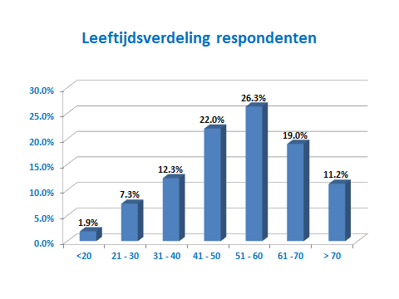
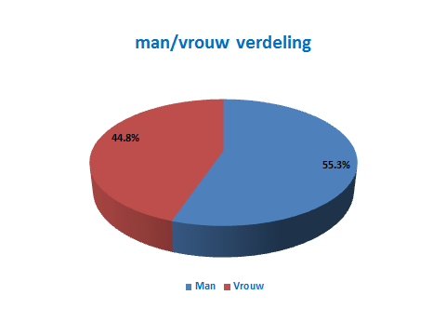
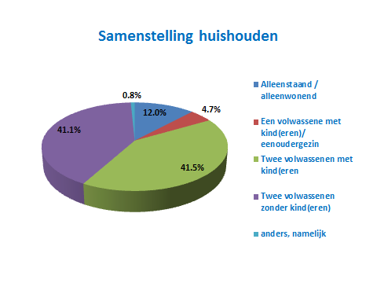
Kenmerken respondenten
274 deelnemers

Slide 3
Veiligheid In mijn buurt zijn de wegen overzichtelijk

Slide 4
Veiligheid In onze buurt is er voldoende straatverlichting

Slide 5
Veiligheid In mijn buurt is voldoende surveillance van handhavers en/of politie

Slide 6
Veiligheid In mijn buurt wordt er NIET te hard gereden

Slide 7
Veiligheid In mijn buurt is voldoende parkeergelegenheid

Slide 8
In welke mate ervaart u in Harmelen geluidsoverlast of vervelend gedrag bij…

Slide 9
Het tegengaan van verlies van winkelruimte in Harmelen oppakt
Ruimte, woningbouw & bedrijvigheid. Geef aan hoe belangrijk u het vindt dat de gemeente de volgende zaken in Harmelen oppakt:

Slide 10
Het behoud van het groene karakter in en rondom het dorp Harmelen als onderdeel van het Groene Hart
Ruimte, woningbouw & bedrijvigheid. Geef aan hoe belangrijk u het vindt dat de gemeente de volgende zaken in Harmelen oppakt:

Slide 11
Het toepassen van groene energie en duurzame ontwikkeling in de woningbouw
Ruimte, woningbouw & bedrijvigheid. Geef aan hoe belangrijk u het vindt dat de gemeente de volgende zaken in Harmelen oppakt:

Slide 12
Het creëren van nieuwe koopwoningen
Ruimte, woningbouw & bedrijvigheid. Geef aan hoe belangrijk u het vindt dat de gemeente de volgende zaken in Harmelen oppakt:

Slide 13
Het creëren van extra huurwoningen
Ruimte, woningbouw & bedrijvigheid. Geef aan hoe belangrijk u het vindt dat de gemeente de volgende zaken in Harmelen oppakt:

Slide 14
Het zorgen voor meer bedrijfsruimte voor ondernemers
Ruimte, woningbouw & bedrijvigheid. Geef aan hoe belangrijk u het vindt dat de gemeente de volgende zaken in Harmelen oppakt:

Slide 15
Het zorgen voor uitbreiding van het bedrijventerrein
Ruimte, woningbouw & bedrijvigheid. Geef aan hoe belangrijk u het vindt dat de gemeente de volgende zaken in Harmelen oppakt:

Slide 16
Het betrekken van bewoners bij de ontwikkeling van verkeersplannen
Ruimte, woningbouw & bedrijvigheid. Geef aan hoe belangrijk u het vindt dat de gemeente de volgende zaken in Harmelen oppakt:

Slide 17
Verkeer & bereikbaarheid. Hoe heeft u het liefst dat vrachtwagens en landbouwverkeer het dorp passeren?
1: Ze mogen door het dorp heen rijden. 2:Afsluiten van een aantal wegen voor zwaar verkeer (Joncheerelaan-Dorpsstraat-Acacialaan). 3: Via de rondweg en alleen met een ontheffing in het dorp. 4. Aansluiting maken van Kerkweg/Raadhuislaan op rondweg. 5: Weet niet/Geen mening. 6: Anders nl.

Slide 18
Verkeer & bereikbaarheid. Geef aan hoe belangrijk u het vindt dat op de volgende verkeersplekken in Harmelen de veiligheid voor fietsers en voetgangers wordt verbeterd:

Slide 19
Verkeer & bereikbaarheid. Geef aan hoe belangrijk u het vindt dat de volgende zaken worden aangepakt:

Slide 20
Zorg & welzijn. Hoe komt u vooral in contact met andere mensen? (meerdere antwoorden mogelijk)

Slide 21
Zorg & Welzijn. Heeft u het gevoel goed op de hoogte te zijn van activiteiten en voorzieningen die in Harmelen worden georganiseerd? (Denk aan curussen, evenementen, sportactiviteiten)

Slide 22
Zorg & Welzijn. Hoe wilt u op de hoogte blijven van activiteiten en voorzieningen die in Harmelen worden georganiseerd? (meerdere antwoorden mogelijk)

Slide 23
Zorg & Welzijn. Heeft u een hobby of talent die u nu of in de toekomst via het Dorpshuis wilt delen met de inwoners van Harmelen?

Slide 24
Sport & Cultuur. Welke sportaccomodaties kunnen verbeterd worden of mist u echt in Harmelen omdat u die graag zou willen beoefenen?
 | mis ik echt | geen mening | mis ik niet | kan beter | nu goed
Buiten-balsporten als voetbal en korfbal | 0.4% | 23.4% | 20.2% | 4.7% | 51.4%
Hockey | 10.1% | 35.3% | 47.7% | 4.7% | 2.3%
Atletiek en hardloopgroepen | 4.3% | 35.8% | 29.9% | 10.2% | 19.7%
Tennis | 0.0% | 29.4% | 22.4% | 1.2% | 47.1%
Paardensport | 3.1% | 38.2% | 31.7% | 1.5% | 25.5%
Sporthal met o.a. badminton en volleybal | 1.6% | 31.1% | 20.9% | 9.1% | 37.4%
Darts | 0.8% | 34.8% | 32.0% | 2.0% | 30.5%
Zwemmen | 2.0% | 19.7% | 15.8% | 18.5% | 44.1%
Denksport | 2.0% | 51.2% | 32.7% | 5.1% | 9.1%
Verdedigingssporten als judo en karate | 10.3% | 49.0% | 26.9% | 9.1% | 4.7%
Golf | 7.8% | 32.6% | 53.3% | 2.4% | 3.9%
Rolstoelsporten | 3.5% | 56.7% | 29.5% | 7.9% | 2.4%
Ballet | 3.5% | 51.0% | 39.6% | 2.8% | 3.1%
Dansen | 3.2% | 37.8% | 24.8% | 3.5% | 30.7%

Slide 25
Sport & Cultuur. Welke activiteiten kunnen verbeterd worden of mist u echt in Harmelen omdat u daar graag aan mee wilt doen of naartoe wilt gaan?

Slide 26
Omgevingskwaliteit. In welke mate heeft u in uw buurt last van….

Slide 27
Hoe nu verder?
In groepen uit een om:
Dorpsagenda te completeren
Akties en prioriteiten aan te geven
Vrijwilligers voor de werkgroepen te identificeren
Vrije keus voor welke groep.
Groepen zijn: waar?
Veiligheid (Jose) Groene kamer
Verkeer & bereikbaarheid (JW) Bieb (voorin)
Ruimte, woningbouw & bedrijvigheid (Paul) Bieb (achter)
Zorg & Welzijn (Ineke) Koffieshop
Sport & Cultuur (Mark) Boven 1
Omgevingskwaliteit & Leefbaarheid (Ko) Boven 2

